Slide 1
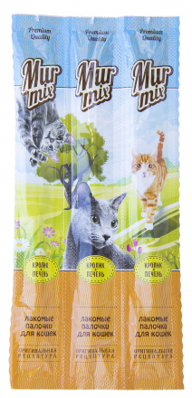
Murmix лакомство для кошек с кроликом и печенью 3шт по 5 г
Свойства
Выгода
1
Содержит высококачественное натуральное мясо и рыбу
Сбалансированное количество витаминов и минералов
Мягкая палочка
Пористая текстура
Большой ассортимент в линейке лакомств
которые придают лакомству необычный интересный вкус
поддерживают иммунитет питомца
легко делить и давать маленькими порциями в качестве поощрения
помогает эффективно профилактировать образование зубного налета
позволит подобрать лакомство для самого привередливого питомца и разнообразить рацион
2
3
4
Murmix лакомство для кошек с кроликом и печенью
5

